Slide 2
Индивидуальный проект
Тема: приложение Поле чудес
Выполнил: Габдулхаков Арслан Русланович
Руководитель: Нужных Алексей Васильевич
Г.Воронеж 2022г

Slide 3
Введение
Каждый человек знаком с игрой «Поле чудес».
Поле чудес — советская и российская телеигра, выходящая каждую пятницу в 19:45 и являющаяся частичным аналогом американской телевизионной программы «Колесо Фортуны». Данная игра интересна тем, что в ней дается какое-либо описание или определение, по которому нужно угадать слово

Slide 4

Цель проекта
Создать приложение похожее на телеигру «Поле чудес».

Slide 5

Правила игры:
В игре могут участвовать от 1 до 6 человек
Участники должны выбрать ведущего ,который загадает слово и даст описание к этому слову.
Участники должны соблюдать очередь, когда крутят барабан
Победитель игры становиться кто собрал больше очков , при угадывании букв слова
-

Slide 6
Схема работы активности приложения
Game.activity
Мain.activity
Word.activity
Admin.activity

Slide 7
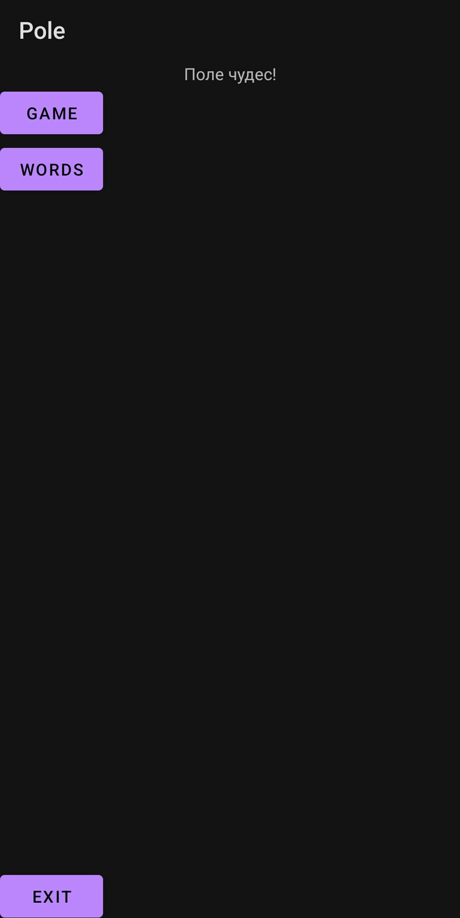
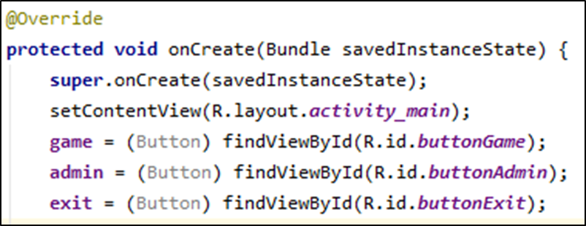
Игра
Слова
Выйти

Slide 8
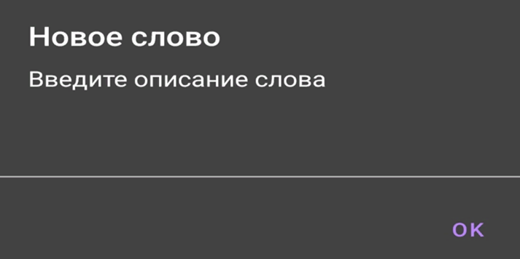
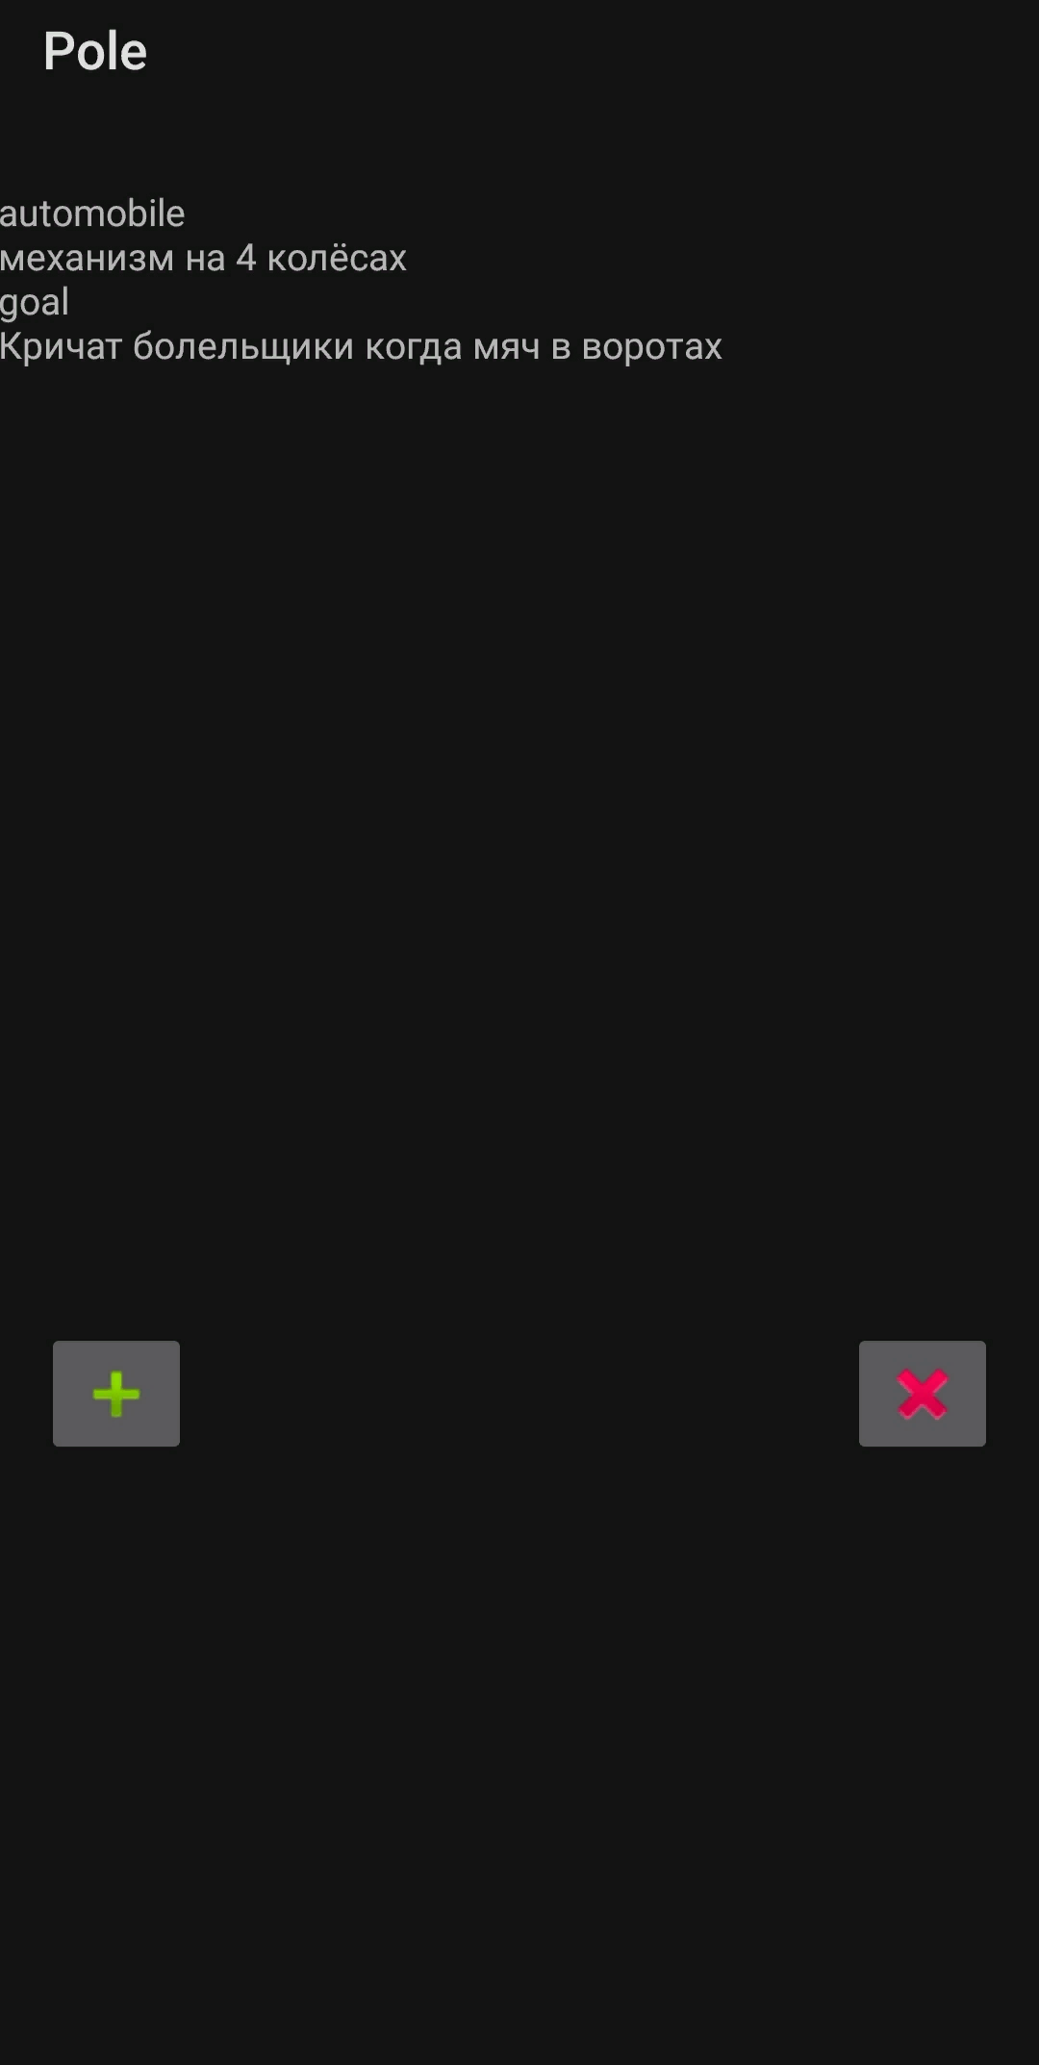
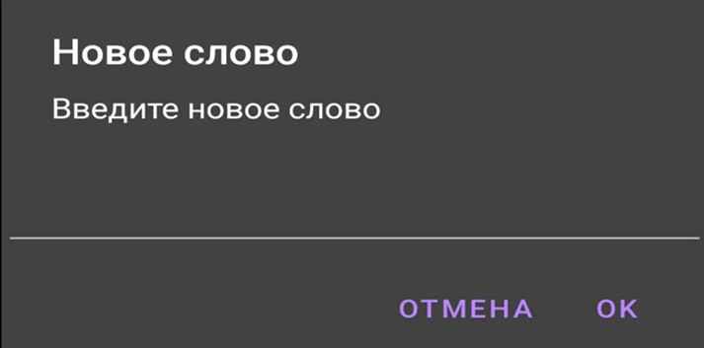
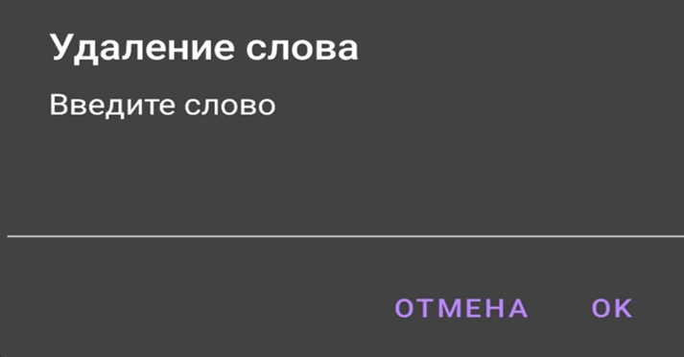
Список добавленных слов
Добавление слова
Удаление слова

Slide 9
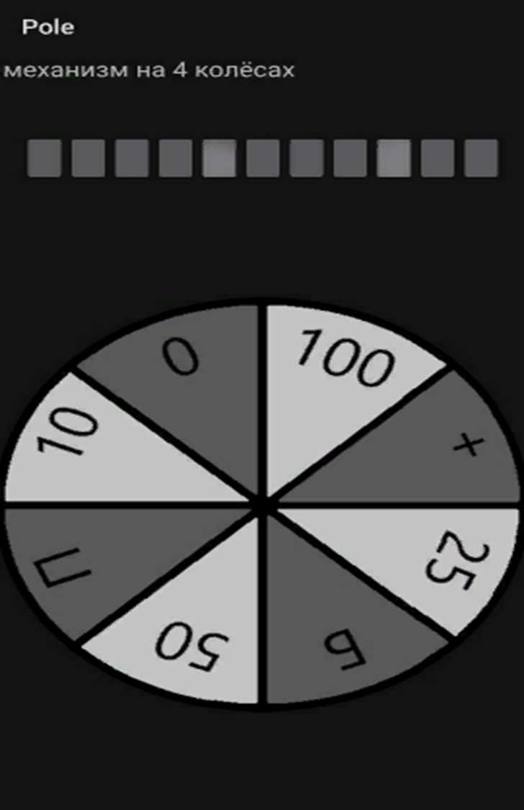
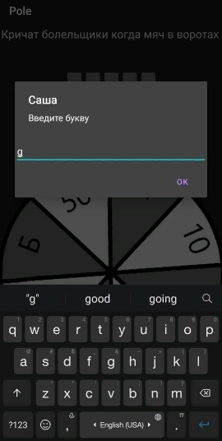
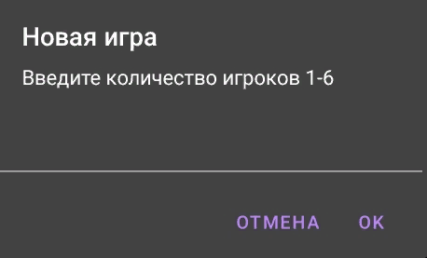
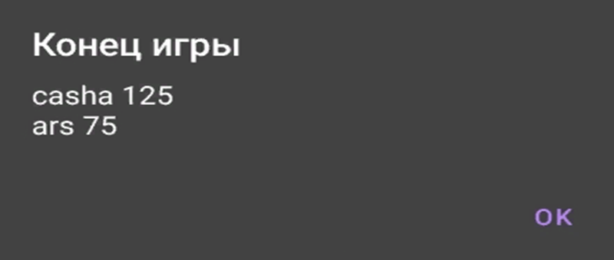

Slide 10

Планы развития приложения:
1.Сделать приложение серверным
2.Создать словарик или библиотеку слов, где добавляются слова
3.Сделать несколько уровней для прохождения одному человеку.

Slide 11

Заключение и выводы
В ходе разработки приложения «Поле чудес».
В приложении реализовано выполнение следующих функций:
• Ввод количество и имен игроков .
• Ввод слово и его описания.
• Вывод результата на экран и другие функции.

